Slide 1
REISEMONTIERUNGEN - EIN VEGLEICH -
Herbert Walter Mai 2014

Slide 2
AstroTrac TT 320
TOAST-Pro
unitec SWAT-200
Baader Nano Tracker
Music Box EQ II
eyeball CD-1
Vixen GP2 Photo Guider
EQ5-Head
Celestron SLT
Celestron LCM
Vixen GP-2
GOTO Ioptron Smarteq GEM
Orion 9055 Min-EQ Tabletop
Kenko SkyMemo
Losmandy StarLapse
Fornax10
Polarie
EQ3 Astrofoto
Takahashi PM-1
Star Adventurer
PanHead EQ
Takahashi Teegul Sly Patrol III
EQ2-Astrofoto
Skywatcher Montierung Skytee 2
Travelmount
iOptro n SkyTracker
usw.

Slide 3
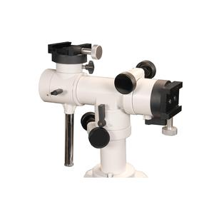
Skywatcher Montierung Skytee 2
€ 360,-

Slide 4
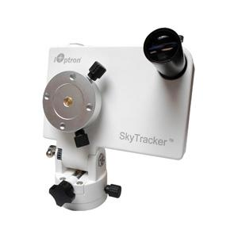
iOptron SkyTracker
€ 469,-

Slide 5
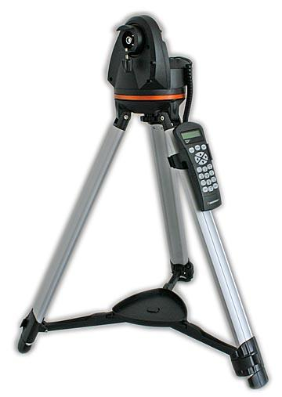
Celestron LCM
€ 199,-

Slide 6
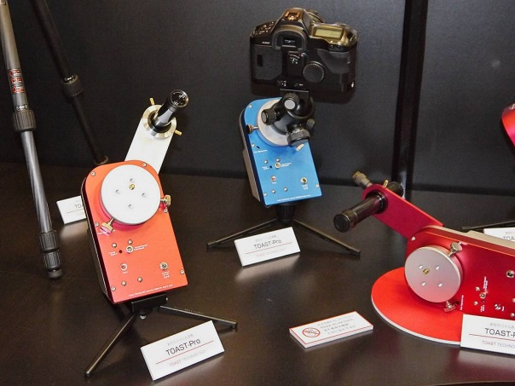
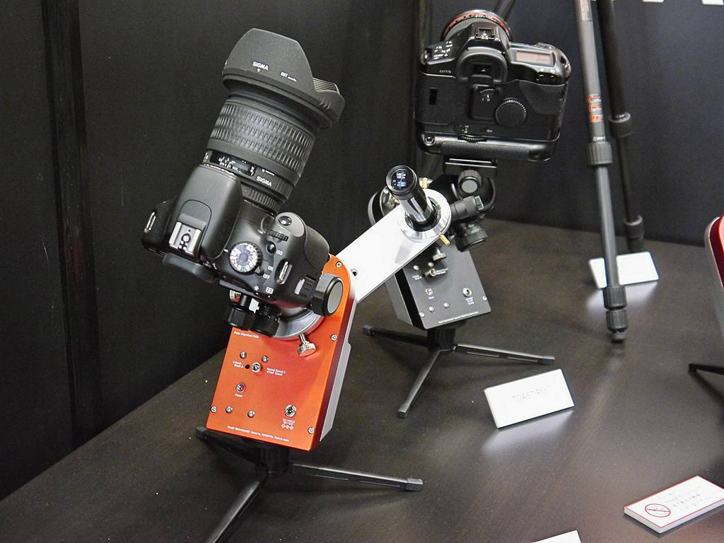
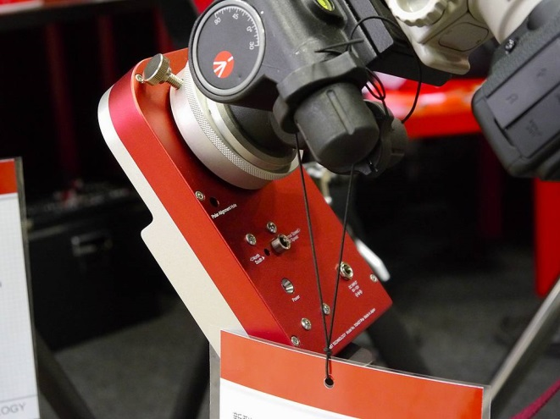
TOAST-Pro
US$ 1100,-

Slide 7
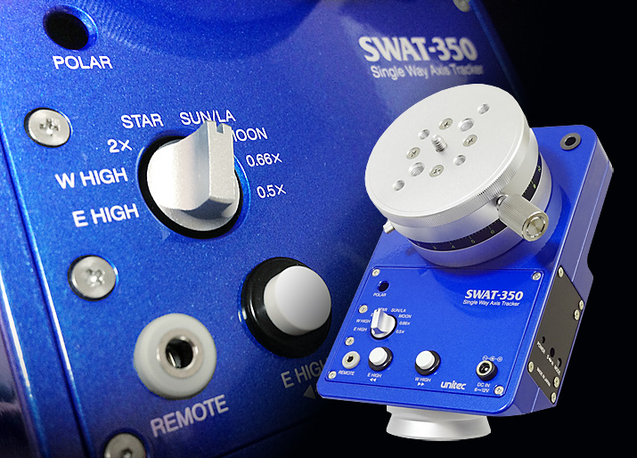
unitec SWAT-200
US$ 1,000 - 6 track/pan rates

Slide 8
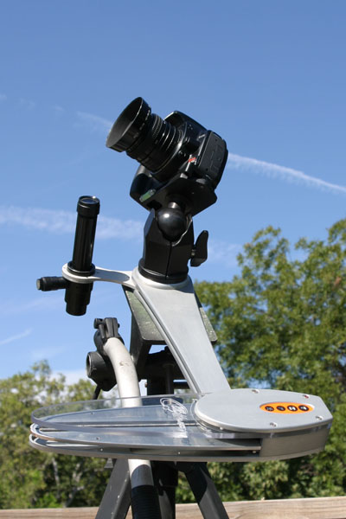
AstroTrac TT 320
€493,-

Slide 9
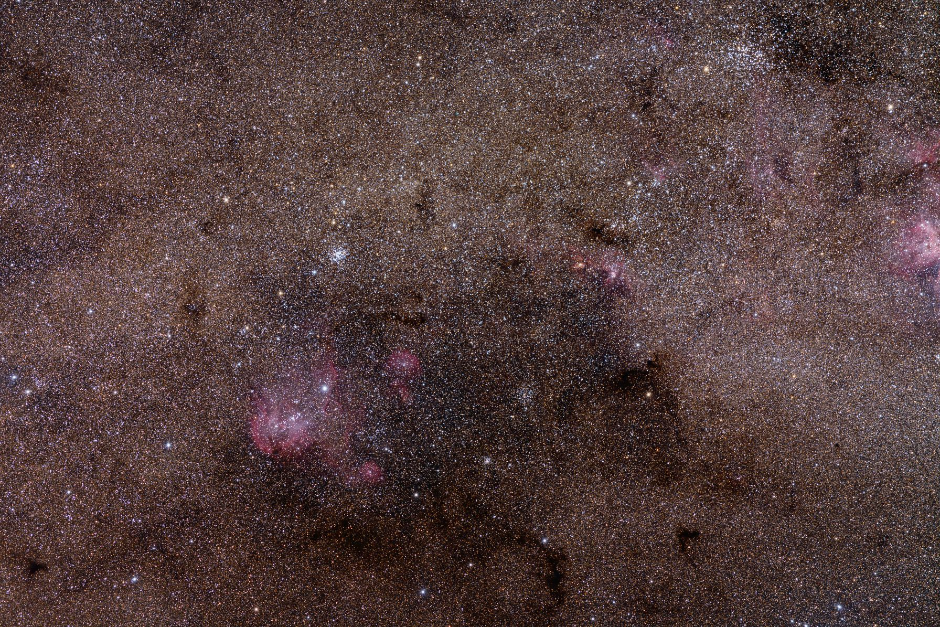
AstroTrac TT 320
Canon EF 200mm, 2min Einzelframes, 2h 42min – Bernhard Hubl

Slide 10
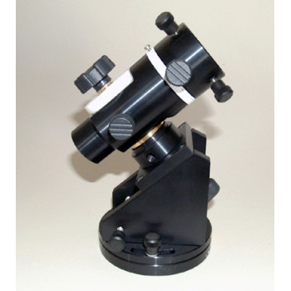
Travel Mount
€ 498,-

Slide 11
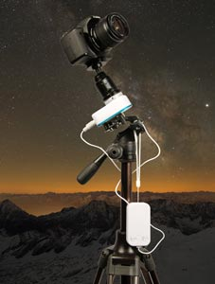
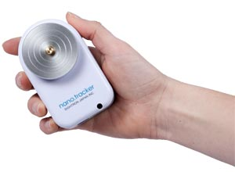
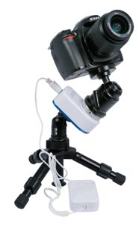
Baader Nano Tracker
289,00 EUR
-- Nachführung ... 1fach , 0,5fach , Stern- Mond und Sonne -- Max. Geschwindigkeit ... 50fach -- Antrieb ... sauber laufender Schrittmotor -- Mechanik ... Stahl/Messing Schneckenradantrieb mit 50 Zähnen -- Lagerung ... 2 Kugellager -- Anschlussgewinde ... stativseitig 1/4" Fotogewinde innen - kameraseitig 1/4" Fotogewinde aussen -- Tragekapazität ... Kamera mit Kugelkopf bis 2kg -- Stromversorgung ... 3x AA Batterien -- Gewicht ... NanoTracker: 350g
Handbox 80g (ohne Batterien)

Slide 12
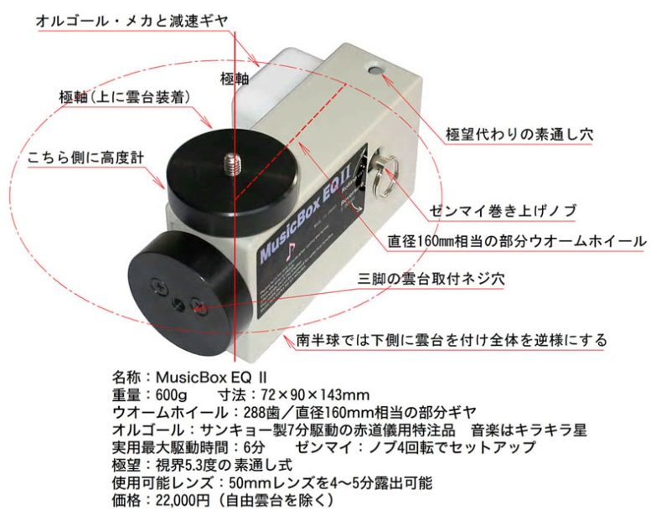
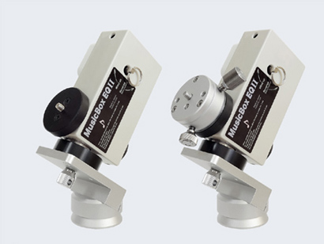
Music Box EQ II
US$ 250,-
„mechanical wind-up tracker!“

Slide 13
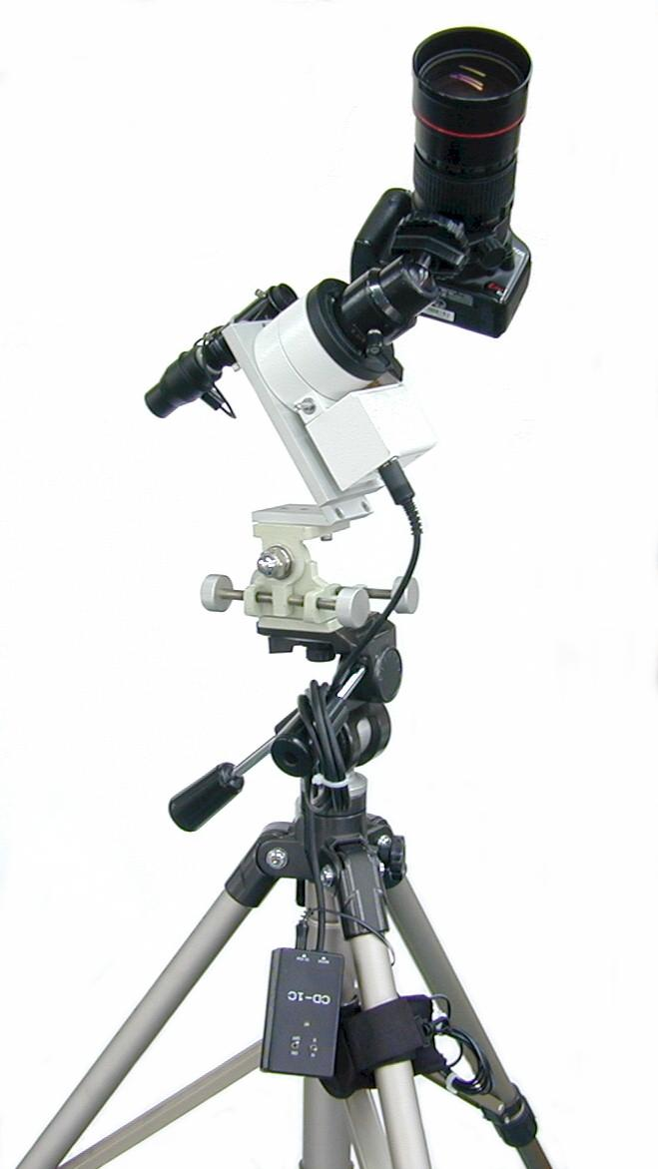
eyeball CD-1
US$ 435,-

Slide 14
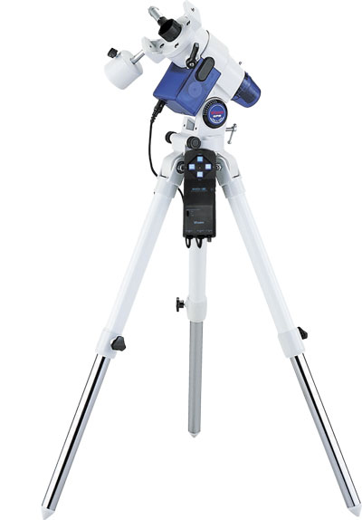
Vixen GP2 Photo Guider
The compact and lightweight GP2 Photo Guider is a sturdy tracking mount for guided camera astrophotography. Perfect for taking wide field images with your DSLR or SLR camera. Comes complete with 1 RA Motor, 1 Single Axis Drive Hand Controller, 6x20 Polar Axis scope with illuminator, battery pack, 2.4 lb counterwieght, tripod (5.5 lbs) and carry bag.
$1199

Slide 15
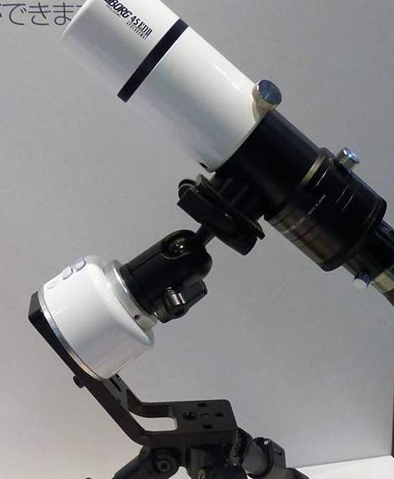
Sightron ?

Slide 16
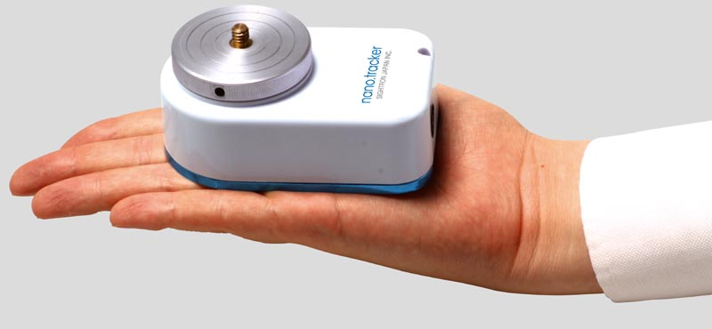
Sightron Nano Tracker

Slide 17
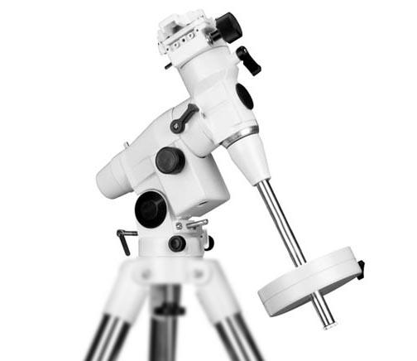
EQ5-Head
€ 195,-
Skywatcher Montierung EQ5 - Teleskope bis 10kg
Technische Daten: -- parallaktische Montierung mit Feinverstellung in beiden Achsen -- die Achsen der Montierung sind kugelgelagert -- Eigengewicht des Montierungskopfes ca. 4kg -- Eigengewicht des Stahlstatives ca. 4kg -- Befestigung des Fernrohres über Schnellkupplung -- Feineinstellung für Polhöhe und Azimut -- Schneckenrad - 144 Zähne

Slide 18
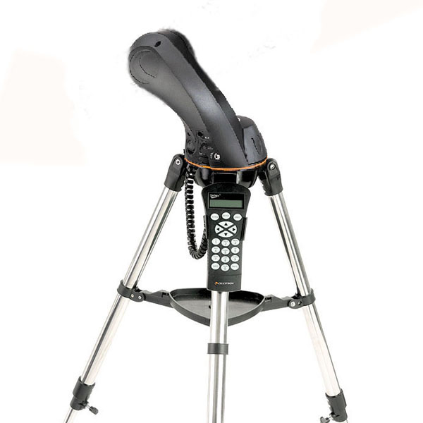
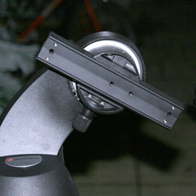
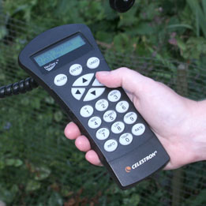
Celestron SLT
€ 425,-

Slide 19
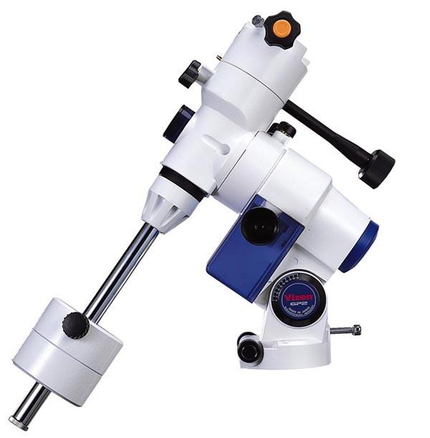
Vixen GP-2
€ 438,-

Slide 20
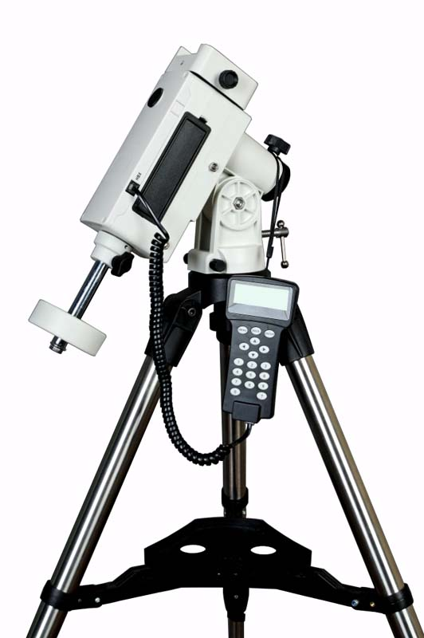
GOTO Ioptron Smarteq GEM
$359.00
Born out of the popular iOptron CubeTM and iEQTM mounts, the SmartEQTM mount is the ultimate Grab N’ Go German equatorial GOTO mount fitting into almost everyone’s budget. It is ideal for visual observation and wide field astrophotography. The compact design and light weight make travelling with the mount easy.
SmartEQTM is a fully computerized mount with a database of 59,000 objects. It offers the next generation GOTO technology from iOptron. The Go2NovaTM Hand Controller is intuitive with a large LCD screen, with which you can easily set up your telescope and select where you want to navigate.
SmartEQTM is universally compatible with any tubes using a Vixen-style dovetail connection, making it useful for beginners as well as hobbyists with multiple tubes.
$359.00
Diskussion Link:
http://forum.astronomie.de/phpapps/ubbthreads/ubbthreads.php/topics/1083441/Praktische_Erfahrungen_mit_iOp#Post1083441

Slide 21
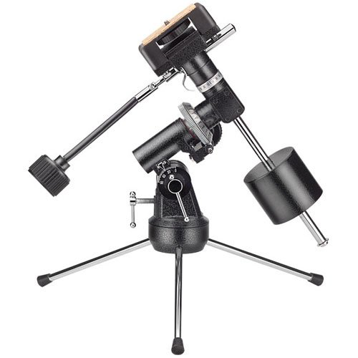
Orion 9055 Min-EQ Tabletop
$74.99

Slide 22
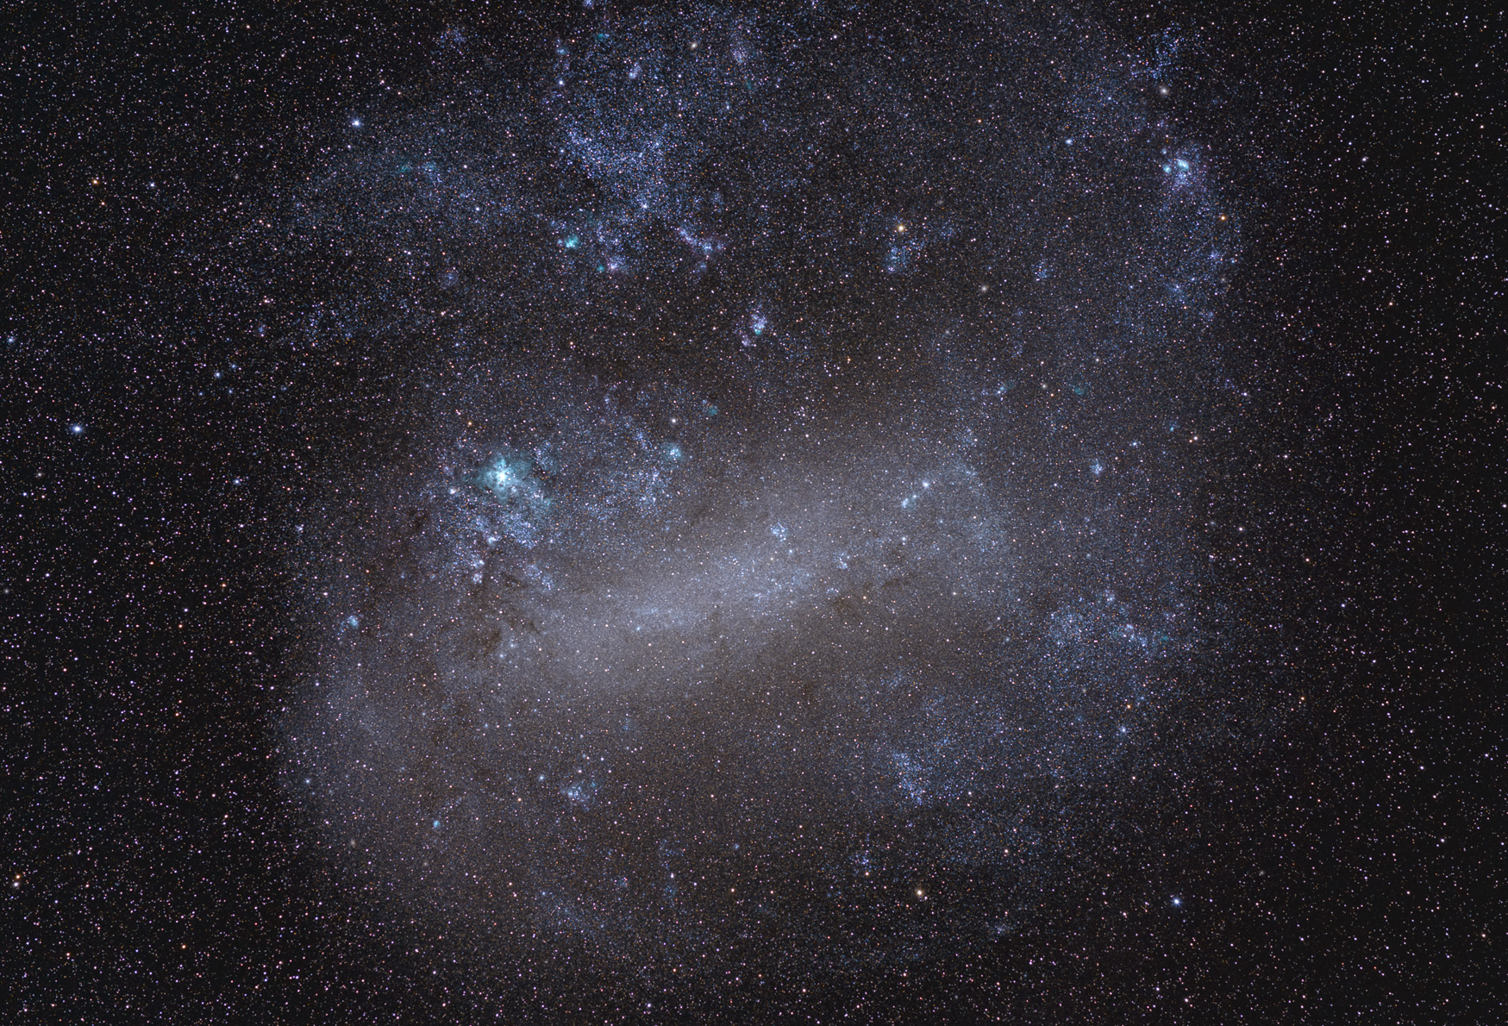
Canon EF 200mm, 2min Einzelframes, 3h 40min – Bernhard Hubl

Slide 23
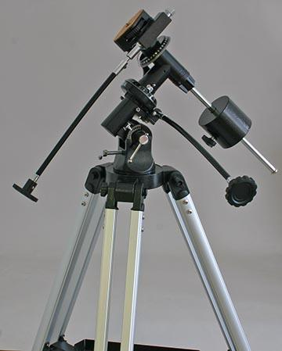
EQ2-Astrofoto
€ 169,-
-- belastbar bis ca. 5kg -- mit manueller Feinverstellung in beiden Achsen über biegsame Wellen -- mit genauer Schrittmotor Nachführung zum Ausgleich der Erdbewegung für die Sternenbeobachtung und Fotografie -- mit Batteriepack 6V für handelsübliche Batterien oder Akkus -- solides höhenverstellbares ALU Stativ von 71cm bis 121cm -- universelle Aufsatzplatte mit 1/4" Fotostativ Anschluss - passend für Kameras, Objektive und Spektive -- Polhöhenverstellung über Mikrometerschraube (von 0° bis 90° - die Montierung ist an jedem Ort der Erde einsetzbar) -- 360° Azimut Verstellung

Slide 24
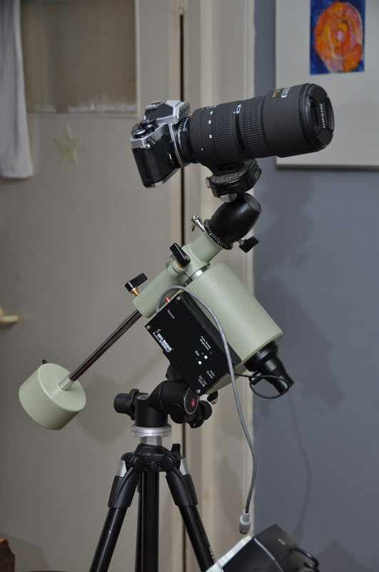
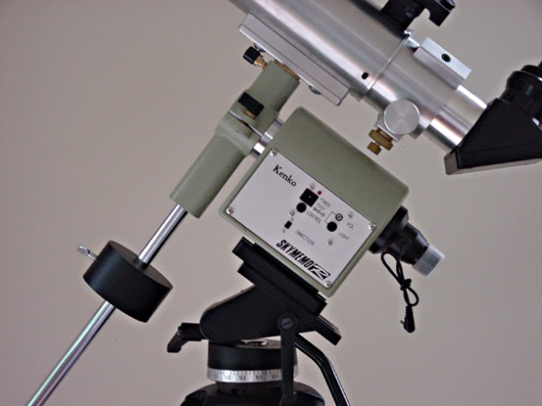
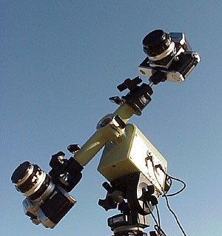
Kenko SkyMemo
$853.89
Features:
Northern & Southern hemisphere operation.
Solid, high-quality construction using a precision
worm gear yields excellent tracking performance
5 kg. (11 lb) load capacity.
6 Volt battery (4 C-cells) operation.
Illuminated, magnifying polar alignment scope.
RA tracking control paddle.
Accommodates two cameras in the standard configuration.
Optional counterweight.
May be mounted on a camera tripod or on an optional compact tripod.

Slide 25
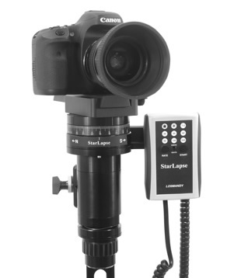
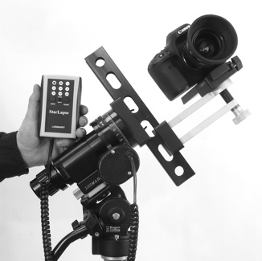
Losmandy StarLapse
€ 793,-
Time Lapse Operation
Das StarLapse System lässt sich um eine Deklinationseinheit erweitern und damit wird aus dem Reisesystem eine vollwertige Montierung für größere Tuben. Die Motoren sind mit den Standard Losmandy Elektroniksets kompatibel, ebenso mit anderen Steuerungen wie die FS2 wo dann auch ein Autoguidereingang zur Verfügung steht. Technische Daten Gewicht....4kg (ohne Deklinationseinheit und Batteriefach) Aufnahme am Stativ....3/8" Standard - Antriebseinheit mit Schneckenrad und Motor - Kamerabefestigung - Handkontroller - Kamerabefestigung - Prismenschiene - Adapter auf 1/4" und 3/8" für die Montage auf Neigeköpfen oder Kugelköpfen

Slide 26
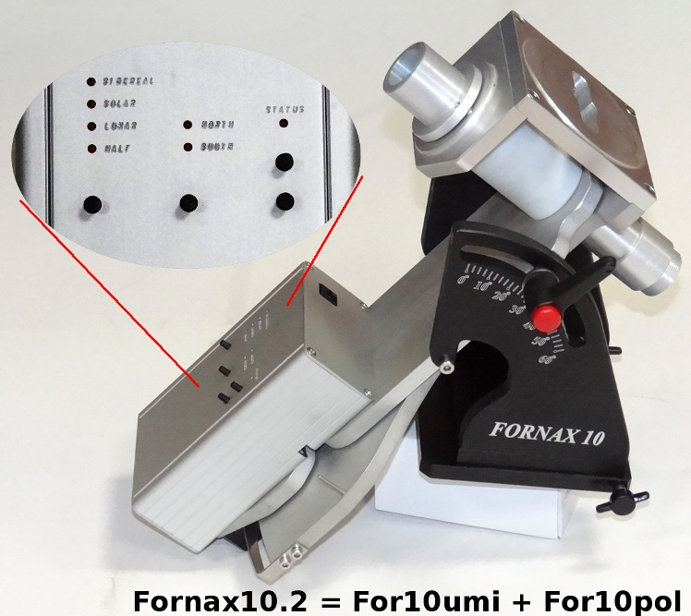
Fornax10
€ 449,-
Radialarm mit UrsaMinor Steuerung, Polhöhenwiege, Gegengewicht-Upgrade, Perunal Kugelkopf, Polarscope, Alutripod, Netzkabel
Setpreis: € 849,-
Notes:
Hinweis: kann sich lohnen, je nach Einsatz - für mobil zuhause bzw. im Bereich der Sternwarte - ob RM notwendig ist

Slide 27
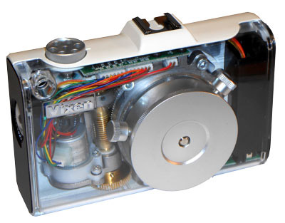
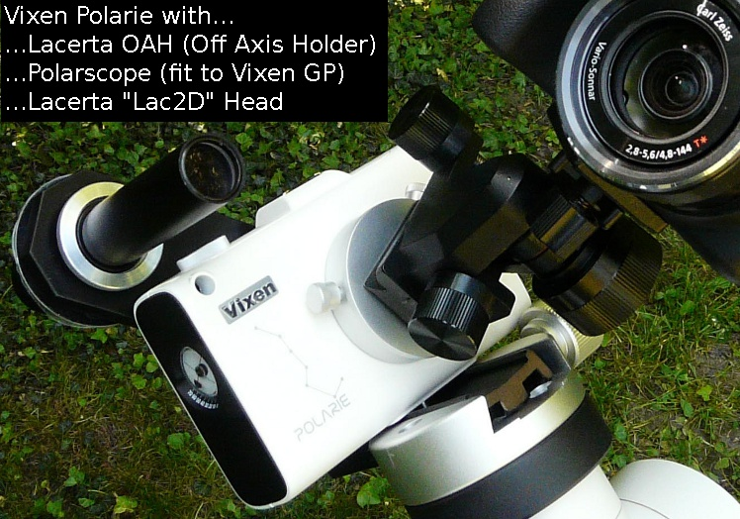
Vixen Polarie
€ 399,-
Polarscope mit Lacerta Off Axis Halterung, AZ3 mit Fotoaufsatz für Poleinstellung, Lac2D Kamerahalterung
€ 591,-
Notes:
Hinweis: kann sich lohnen, je nach Einsatz - für mobil zuhause bzw. im Bereich der Sternwarte - ob RM notwendig ist

Slide 28
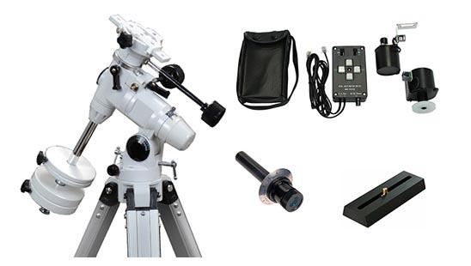
EQ3 Astrofoto
€ 356,-
Notes:
Hinweis: kann sich lohnen, je nach Einsatz - für mobil zuhause bzw. im Bereich der Sternwarte - ob RM notwendig ist

Slide 29
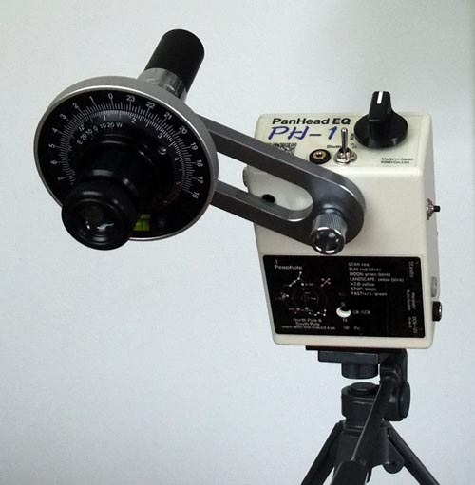
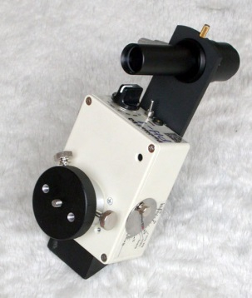
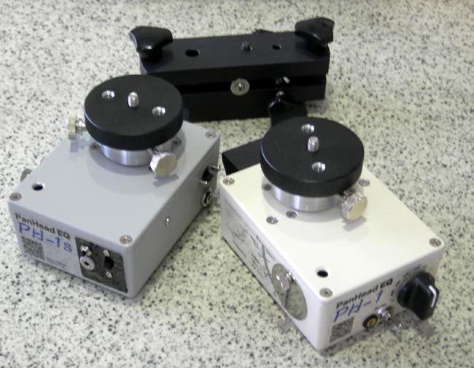
PanHead EQ
US$550 - 6 track/pan rates
Notes:
Hinweis: kann sich lohnen, je nach Einsatz - für mobil zuhause bzw. im Bereich der Sternwarte - ob RM notwendig ist

Slide 30
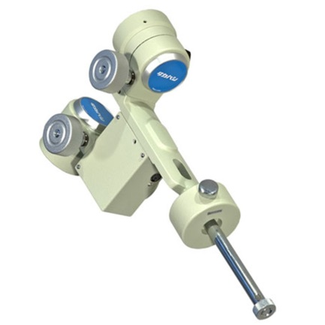
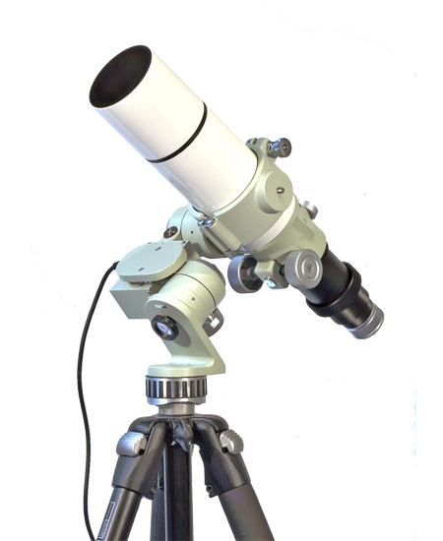
Takahashi Teegul Sly Patrol III
US$ 1300,-
Notes:
Hinweis: kann sich lohnen, je nach Einsatz - für mobil zuhause bzw. im Bereich der Sternwarte - ob RM notwendig ist

Slide 31
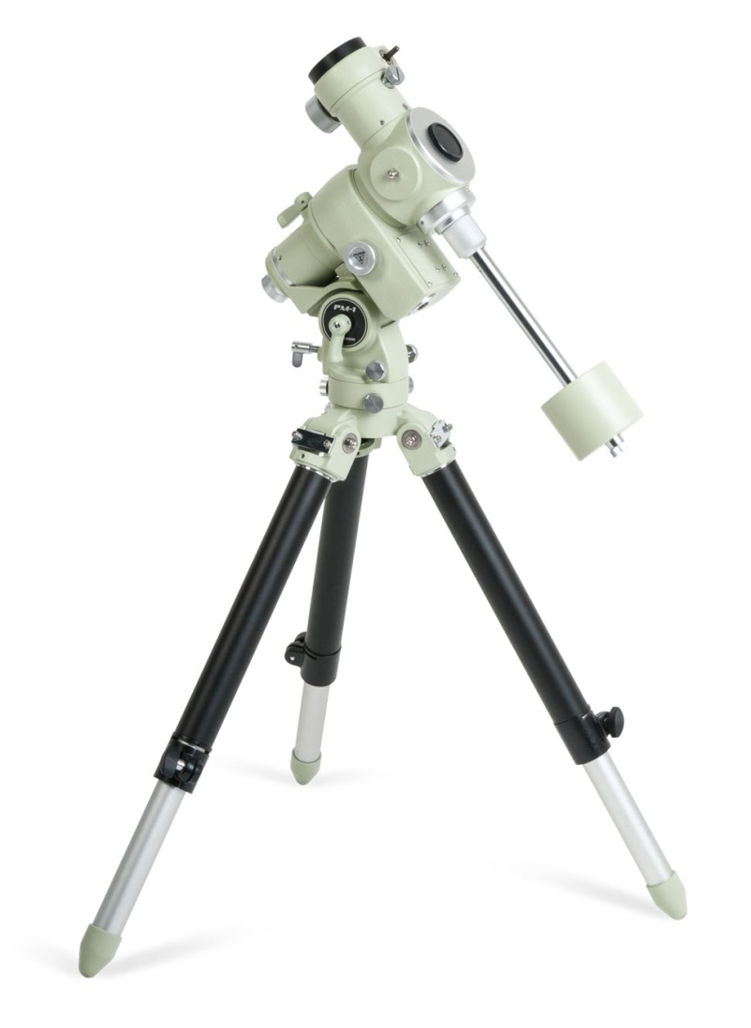
Takahashi PM-1
US$ 3200,-
5 or 7 track/pan rates, multi-configuration GEM, 2nd version PM-1XY
Notes:
Hinweis: kann sich lohnen, je nach Einsatz - für mobil zuhause bzw. im Bereich der Sternwarte - ob RM notwendig ist

Slide 32
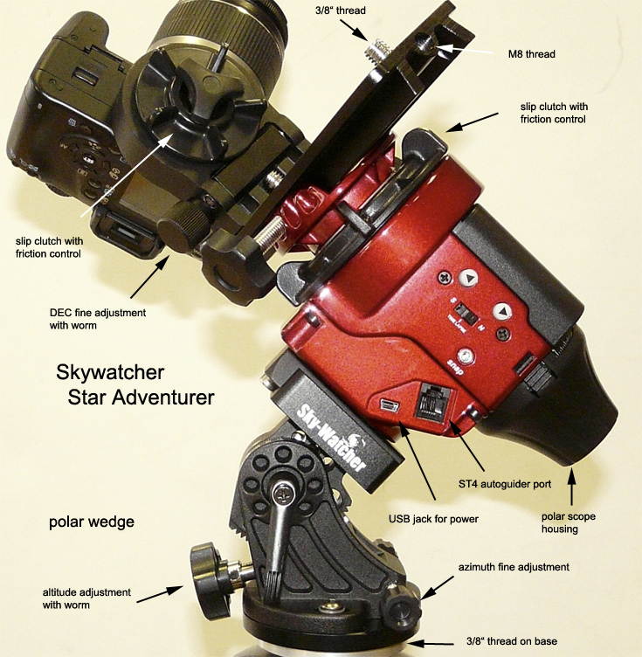
Star Adventure
€ 299,-
Spezial Reise-Set No.1 (Kopf, Prismenschiene mit DEC-Einheit, Elektronik mit Autoguidereingang, Polarscope, , Polarscope-Beleuchtung, Polhöhenwiege)
Gewicht: 2,2kg
Links zur Forendiskussion:
http://www.astronomieforum.at/viewtopic.php?f=35&t=8239
http://forum.astronomie.de/phpapps/ubbthreads/ubbthreads.php/topics/1071064/Sky_Watcher_Star-Adventurer#Post1071064
Notes:
Hinweis: kann sich lohnen, je nach Einsatz - für mobil zuhause bzw. im Bereich der Sternwarte - ob RM notwendig ist

Slide 33
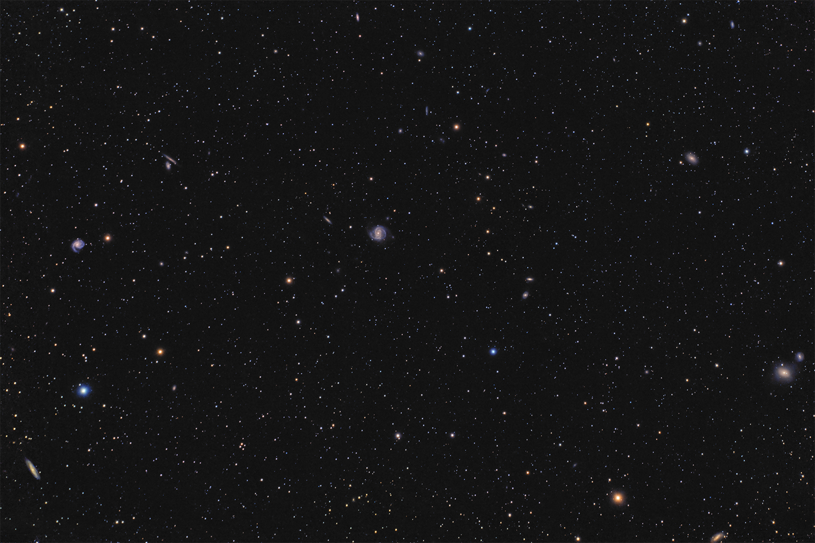
Teleskop Austria, Tommy Navratil
Die Region um M100 mit dem Lacerta 72/432 Apo und der Canon 6d, ca 4 Stunden bei Iso 800 und 2 Minuten Subs, Montierung: StarAdventure

Slide 34
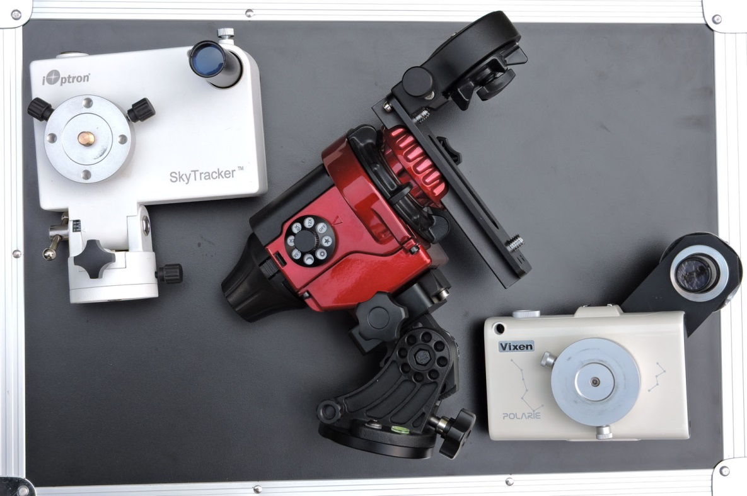
UNTERSCHIEDE
Größe / Gewicht
Notes:
Skizze Stativ POLHÖHENBLOCK Reisemontierung Kugelkopf Kamera

Slide 35
UNTERSCHIEDE
Azimut/Äquatorial
Notes:
Skizze Stativ POLHÖHENBLOCK Reisemontierung Kugelkopf Kamera

Slide 36
UNTERSCHIEDE
Motorisierte Nachführung ja/nein
Notes:
Skizze Stativ POLHÖHENBLOCK Reisemontierung Kugelkopf Kamera

Slide 37
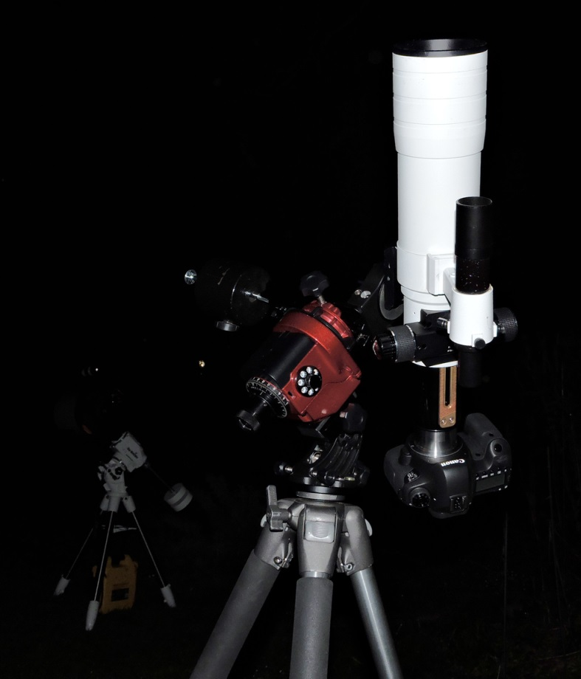
UNTERSCHIEDE
Tragfähigkeit
Notes:
Skizze Stativ POLHÖHENBLOCK Reisemontierung Kugelkopf Kamera

Slide 38
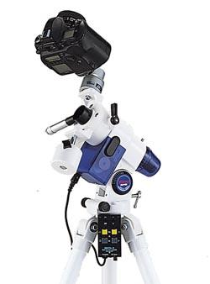
UNTERSCHIEDE
Dauer der Nachführung (2h bis …)

Slide 39
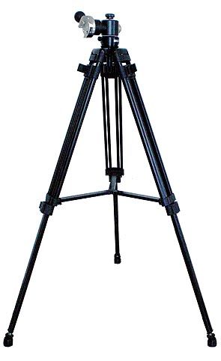
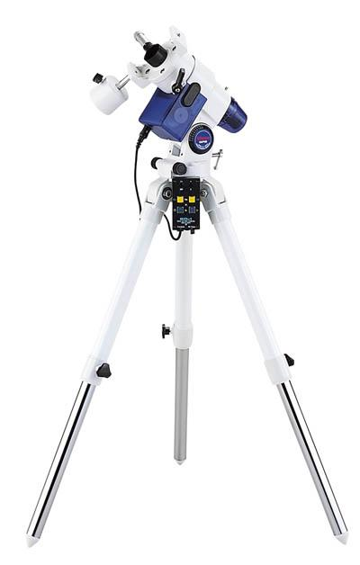
UNTERSCHIEDE
mitgeglieferte Stativ
bzw. Stativempfehlung

Slide 40
Wodurch unterscheiden sich die Reisemontierungen
Größe/Gewicht
Azimut/Äquatorial
Motorisierte Nachführung
Dauer der Nachführung
Stativ
Tragfähigkeit
Polausrichtung
Nachführgeschwindigkeiten
Goto
Autoguider Eingang
.
.
.
Notes:
Skizze Stativ POLHÖHENBLOCK Reisemontierung Kugelkopf Kamera

Slide 41
Welche Art ist für mich geeignet?
Wofür benötige ich die Montierung?
Fotografieren
Visuell
Will ich damit auf Flugreise gehen
Verwende ich die Montierung nur zuhause
Notes:
Panoramamontierungen gibt es mehrere - ist aber eine eigene Disziplin

Slide 42
EINSCHRÄNKUNGEN FÜR MEINE AUSWAHL
Äquatoriale Montierungen für Astrofotografie
Mit motorischen Antrieb, um die Erddrehung
auszugleichen.
Keine
Panoramamontierungen
azimutalen Montierungen
Montierungen ohne Motorantrieb (visuelle Reisemontierungen)
Notes:
Panoramamontierungen gibt es mehrere - ist aber eine eigene Disziplin

Slide 43
Reisemontierung – Einteilung
Nicht jede Montierung die auf Reise geht ist eine Reisemontierung
Voraussetzung:
Äquatoriale Montierung
motorisch nachgeführt (zumind. RA)
2 Kategorien:
1 Einsatzgewicht bis 10kg (flugreisetauglich, Standardgebäck)
2 „Automobil“ Gewicht kann höher sein
Kategorie 2: ev. ist eine kl. Montierung, Stativ usw. bereits vorhanden
Notes:
Folie leitet sich ab aus: wofür ist eine RM geeignet

Slide 44
Reisemontierung – geeignet für?
EINSTEIGER IN DIE ASTROFOTOGRAFIE
Günstige Erstanschaffung
techn. Anforderungen bzw. Verständnis sind gering
Ein Laptop nicht zwingend notwendig
Software für Bildgewinnung nicht zwingend notwendig
Man lernt das Handwerk der Astrofotografie trotzdem (Korrekturbilder erstellen, Bildbearbeitung)
Mehrfachnutzung von Stativ und Kugelkopf bzw. bereits vorhanden
für die Tageslichtfotografie
Zuverlässig – kaum techn. Probleme zu erwarten
Notes:
Folie leitet sich ab aus: wofür ist eine RM geeignet

Slide 45
Reisemontierung – geeignet für?
FORTGESCHRITTENE ASTROFOTOGRAFEN
Als Ergänzung zum Hauptsetup
Weitfeldaufnahmen
Sternwartenbesitzer werden dadurch wieder mobil
Vorteil zB bei Kometen, die von der Sternwarte nicht zu erreichen sind
stressfreie Astrofotografie
Neue Objekte wie zB Sternbilder, ausgedehnte Nebelregionen, …
Notes:
Folie leitet sich ab aus: wofür ist eine RM geeignet

Slide 46
Reisemontierung – geeignet für?
UNSICHERE WETTERLAGEN
kurzfristig einsetzbar
Man kann Wolkenlücken besser nutzen
Notes:
Folie leitet sich ab aus: wofür ist eine RM geeignet

Slide 47
DAS SETUP
Kamera / Objektiv
Kugelkopf
Montierung
Kugelkopf/Polhöhe/ Getriebe- bzw Videoneiger
Stativ
Notes:
Folie leitet sich ab aus: wofür ist eine RM geeignet

Slide 48
DAS SETUP
Stativ
Kann nicht stabil
genug sein!
Entsprechend der Anforderung:
Reisekoffergröße oder
zuhause im Garten?
Fotostativ kann man durch
Gewicht stabilisieren
Carbon € 219,-
Edelstahl € 119,-
Notes:
Folie leitet sich ab aus: wofür ist eine RM geeignet

Slide 49
DAS SETUP
Kugelkopf/Polhöhe/Getriebe- bzw Videoneiger zwischen Stativ und Montierung
Anspruch:
Stabil
Feinverstellung (Polausrichtung)
Notes:
Kugelkopf an dieser Position am schwierigsten
jede Klemme verursacht Verstellung (verdrücken der Position)
Getriebe/Videoneiger – Starhopping möglich, Aufstellung bei Tageslicht möglich Ausrichtung nach Norden nicht wichtig – bei Polhöhenblock eingschränkte Azimutverstellung Aufstellung kritischer

Slide 50
DAS SETUP
Montierung
Tragfähigkeit
Stromversorgung
Polausrichtung
Nachführung RA
Nachführgeschwindigkeiten
Nachführung DEC vorhanden
Autoguider Anschluß (ja/nein, notwendig?)
usw.
Notes:
Folie leitet sich ab aus: wofür ist eine RM geeignet

Slide 51
POLAUSRICHTUNG
Bei kurzen Brennweiten „kein Thema“ – es reicht das „Guckloch“ bzw. eine ungefähre Justierung mit dem Polarscope.
Methoden – visuell:
„Kochab Methode“ – Nordhimmel „Epsilon/Beta Chamaeleontis Methode“ - Südhimmel
Sehr gute Anleitung – Nord & Südhimmel
Mit Softwareunterstützung:
DSLR Logger - Nord/Südhimmel
POLSUCHE 2.1 – Nordhimmel
Polfinder App
Notes:
Skizze Stativ POLHÖHENBLOCK Reisemontierung Kugelkopf Kamera

Slide 52
POLAUSRICHTUNG
Auf der nördlichen Hemisphäre befindet sich nahe dem Himmelspol der Stern Polaris. Die Position von Polaris stimmt nicht exakt mit dem Himmelspol überein. Diese Abweichung soll beim Einnorden einer parallaktischen Montierung berücksichtigt werden. Polsucher haben dazu einen Datumsring und Uhrzeitscheibe, der ähnlich einer drehbaren Sternkarte zu bedienen ist. Zusätzlich gibt es zur Feineinstellung noch eine Längengradkorrektur.
Außerdem muss der Polsucher beim Einbau
auf den richtigen Winkel gedreht werden,
damit die Zeitscheibe richtig funktioniert.
Es geht aber einfacher:
Notes:
Skizze Stativ POLHÖHENBLOCK Reisemontierung Kugelkopf Kamera

Slide 53
POLAUSRICHTUNG Norden
zB
Die „Kochab Methode“
Der Vorteil dieser Methode ist, dass sie mit nahezu jedem Polsucher auf der nördlichen Halbkugel funktioniert, ohne die genaue Uhrzeit oder Daten des Standort wissen zu müssen.
Anleitung:
http://www.teleskop-austria.at/information/goto-eq6pro-sw/pdf/Einnordung-Kochab_Methode.pdf
Notes:
Skizze Stativ POLHÖHENBLOCK Reisemontierung Kugelkopf Kamera

Slide 54
POLAUSRICHTUNG Süden
zB
„Epsilon/Beta Chamaeleontis Methode“
Sehr gute Anleitung siehe hier
Notes:
Skizze Stativ POLHÖHENBLOCK Reisemontierung Kugelkopf Kamera

Slide 55
POLSUCHE 2.1
Notes:
Skizze Stativ POLHÖHENBLOCK Reisemontierung Kugelkopf Kamera

Slide 56
SOFTWARE Polausrichtung - DSLR LOGGER
Ermittelt anhand eines Referenzsterns die Bewegung zwischen aufeinanderfolgenden Aufnahmen und gibt entsprechende Korrekturanweisungen. DSLR Logger wertet zusätzlich aus: Fokusdrift, Kameratemperatur, Himmelshelligkeit usw. Erhältlich: YAHOO AstroTrac Forum.
Zum Herunterladen benötigt man eine Yahoo-ID und muss im Astrotrac-Forum registriert sein.
Die aktuelle Version (3.11) und die readme.pdf auch unter:
www.skypixels.at/downloads/DSLR_logger_v3_11.zip www.skypixels.at/downloads/readme.pdf
Notes:
Skizze Stativ POLHÖHENBLOCK Reisemontierung Kugelkopf Kamera

Slide 57
SOFTWARE Polausrichtung- DSLR LOGGER
Notes:
Skizze Stativ POLHÖHENBLOCK Reisemontierung Kugelkopf Kamera

Slide 58
DAS SETUP
Kugelkopf zwischen Montierung und Kamera
soll sehr stabil sein!!
Horizontalschwenk 360° Panormafunktion
Stativgewinde Basis:
3/8" UNC (Fotogewinde groß)
Stativgewinde Wechselplatte:
1/4" (Kamera Fotogewinde)
€ 359,-
€ 69,-
Notes:
Folie leitet sich ab aus: wofür ist eine RM geeignet

Slide 59
FEHLERSUCHE
Nachführfehler – Ranking:
Polausrichtung
Kugelkopf bei Kamera
Nachgeben von Stativ und Polhöhenwiege
Gegenwicht anbringen
Objektivklemme verwenden
Notes:
Folie leitet sich ab aus: wofür ist eine RM geeignet

Slide 60
SET ANGEBOTE
AstroTrac TT 320 Komplettpaket
€ 1.669,-
Neu! - Mit Autoguider-Anschluß Durch die Fähigkeit des neuen TT320X-AG erhalten Sie nun auch bei längeren Brennweiten stecknadelfeine Sternabbildungen. Er ist arbeitet mit den bekannten ST-4 kompatiblen Autoguidern wie SBIG SG-4, ALccd5, LVI SmartGuider, und mit populärer Autoguiding Software wie MaximDL und PhD problemlos zusammen.
Astrotrac TT 320X
Deklinationseinheit – macht aus der Tangentialnachführung eine vollwertige Montierung
Polhöhenwiege
Transporttasche
Autoguider
Anschluss

Slide 61
SET ANGEBOTE
AstroTrac Travelset Komplettpaket mit Polsucher, Stativ und Kugelkopf
€ 719,-
Lieferumfang: - Die präzise Tangentialnachführung Astrotrac TT320X in der neuesten Version mit Autoguider-Schnittstelle - Den Astrotrac Polsucher - Den Kugelkopf PH29 für eine schnelle und verwindungssteife Ausrichtung der Kamera - Das leichte, aber belastbare Stativ Triton FQT inkl. Transporttasche - Ein Batteriepack, welches 8 Mignonzellen (AA) aufnimmt; dies ist ausreichend für eine ganze Nacht.

Slide 62
SET ANGEBOTE
Fornax10
€ 869,-
Fornax-10 Radialarm mit UrsaMinor Steuerung
Polhöhenwiege
Gegengewicht-Upgrade
Perunal Kugelkopf
Polarscope
Alutripod
Netzkabel

Slide 63
SET ANGEBOTE
VIXEN Polarie
€ 591,-
Polarscope mit Lacerta Off Axis Halterung
AZ3 mit Fotoaufsatz für Poleinstellung
Lac2D Kamerahalterung

Slide 64
SET ANGEBOTE
Star Adventurer Spezial Reise-Set No.1
€ 299,-
Kopf
Prismenschiene mit DEC-Einheit
Elektronik mit Autoguidereingang Polarscope
Polarscope-Beleuchtung
Polhöhenwiege
Foren: links

Slide 65
Vergleichstest ( Vollständiger Bericht)

Slide 66
Bildbeispiele
Polarie mit
Polarscope v. Teleskop Austria
Standard Fotostativ
Getriebeneiger
billiger Kugelkopf
Canon 6D
Canon EF 100mm Makro
Einzelbild 19min
Zentrum 600%
Notes:
Folie leitet sich ab aus: wofür ist eine RM geeignet

Slide 67
Bildbeispiele
Setup:
Polarie mit
mit Lacerta Off Axis Halterung
Standard Fotostativ
Getriebeneiger
billiger Kugelkopf
Canon 6D
Canon EF 100mm Makro
Einzelbild 19min
Ecken 600%
Notes:
Folie leitet sich ab aus: wofür ist eine RM geeignet

Slide 68
FAZIT
Wichtige Frage vor einer Anschaffung - welche Kategorie betrifft mich
Bei den von mir verwendeten Reisemontierungen gilt:
Mechanische Nachführungenauigkeit – nicht das Kriterium
Polarie - überraschend gute Nachführung
Bei Fornax - zu erwarten, da langer Hebelarm
Aussichten:
Star Adventure
Notes:
Folie leitet sich ab aus: wofür ist eine RM geeignet

